Slide 1
Diseño Digital Moderno

Slide 2
Pasos de diseño
2
3
4
5
1
Enunciar verbalmente el problema
Determinar el número de variables de entrada y salida
Obtener la tabla de verdad de la relación entrada y salida
Minimizar las funciones booleanas
Implementar usando circuitos lógicos.

Slide 3
Ejemplo
Paso 1
Diseñar circuito combinacional (CLC) que compare dos señales A y B de 2 bits cada una y siempre que A>B, la información de A se obtendrá por la salida 2 y la de B por la salida 1, en caso contrario la información de A estará en salida 1 y la B en salida 2.
A>B
Otro caso
2 Entradas (A,2) de 2 bits cada una.
2 salidas de 2 bits cada una.
Paso 2
S1_0
A_0
S1_1
S1
A_1
S2_0
B_0
S2
S2_1
B_1

Slide 4
A_0 | A_1 | B_0 | B_1 | S1_0 | S1_1 | S2_0 | S2_1
0 | 0 | 0 | 0 | 0 | 0 | 0 | 0
0 | 0 | 0 | 1 | 0 | 0 | 0 | 1
0 | 0 | 1 | 0 | 0 | 0 | 1 | 0
0 | 0 | 1 | 1 | 0 | 0 | 1 | 1
0 | 1 | 0 | 0 | 0 | 0 | 0 | 1
0 | 1 | 0 | 1 | 0 | 1 | 0 | 1
0 | 1 | 1 | 0 | 0 | 1 | 1 | 0
0 | 1 | 1 | 1 | 0 | 1 | 1 | 1
1 | 0 | 0 | 0 | 0 | 0 | 1 | 0
1 | 0 | 0 | 1 | 0 | 1 | 1 | 0
1 | 0 | 1 | 0 | 1 | 0 | 1 | 0
1 | 0 | 1 | 1 | 1 | 0 | 1 | 1
1 | 1 | 0 | 0 | 0 | 0 | 1 | 1
1 | 1 | 0 | 1 | 0 | 1 | 1 | 1
1 | 1 | 1 | 0 | 1 | 0 | 1 | 1
1 | 1 | 1 | 1 | 1 | 1 | 1 | 1
Paso 3

Slide 5

Paso 4
A_0,A_1 B_0,B_1 | 00 | 01 | 11 | 10
00 | 0 | 0 | 0 | 0
01 | 0 | 0 | 0 | 0
11 | 0 | 0 | 1 | 1
10 | 0 | 0 | 1 | 1
$${S1}_{0}=A_{0}B_{0}$$
A_0,A_1 B_0,B_1 | 00 | 01 | 11 | 10
00 | 0 | 0 | 0 | 0
01 | 0 | 1 | 1 | 1
11 | 0 | 1 | 1 | 0
10 | 0 | 1 | 0 | 0
$${S1}_{1}=A_{1}B_{1}+A_{0}\overline{B_{0}}B_{1}+\overline{A_{0}}A_{1}B_{0}$$

Slide 6

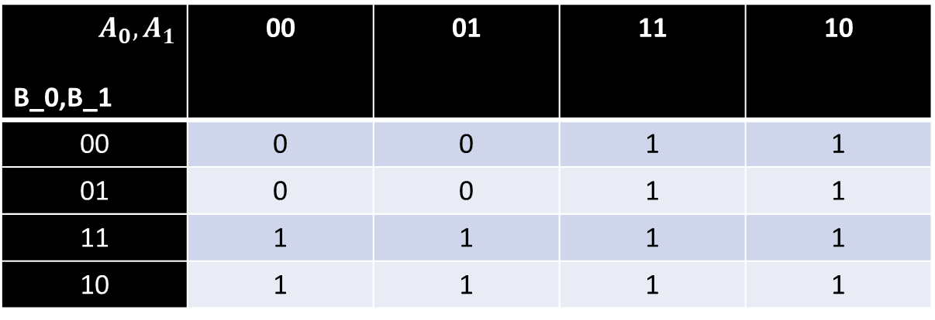
$$A_{0},A_{1}$$ B_0,B_1 | 00 | 01 | 11 | 10
00 | 0 | 0 | 1 | 1
01 | 0 | 0 | 1 | 1
11 | 1 | 1 | 1 | 1
10 | 1 | 1 | 1 | 1
$${S2}_{0}=A_{0}+B_{0}$$
A_0,A_1 B_0,B_1 | 00 | 01 | 11 | 10
00 | 0 | 1 | 1 | 0
01 | 1 | 1 | 1 | 0
11 | 1 | 1 | 1 | 1
10 | 0 | 0 | 1 | 0
$${S2}_{1}=A_{0}A_{1}+A_{1}\overline{B_{0}}+\overline{A_{0}}B_{1}+B_{0}B_{1}$$

Slide 7



$$A_{0} A_{1} B_{0} B_{1}$$
$${S1}_{0}=A_{0}B_{0}$$
$${S1}_{1}=A_{1}B_{1}+A_{0}\overline{B_{0}}B_{1}+\overline{A_{0}}A_{1}B_{0}$$
$${S2}_{0}=A_{0}+B_{0}$$
$${S2}_{1}=A_{0}A_{1}+A_{1}\overline{B_{0}}+\overline{A_{0}}B_{1}+B_{0}B_{1}$$
CLC

Slide 8
Paso 5

